Slide 1
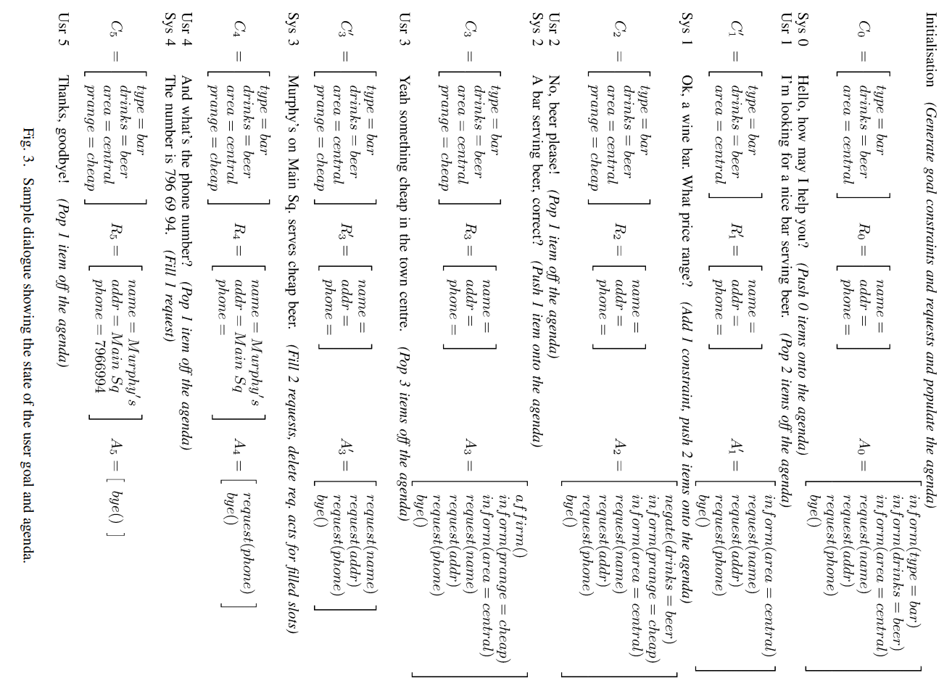
基于议程和用户目标（Agenda-based）
Jost Schatzmann and Steve Young. The hidden agenda user simulation model. IEEE transactions on audio, speech, and language processing, 17(4):733–747, 2009.

Slide 2
生成用户目标
用户目标
所有的槽
User Goal
Slots
Inform slots
Request slots
Required slots
Optional slots
该用户的强制要求（限制）
用户希望了解的值
为了对话完整必须出现的
可有可无的
构建方式（两种方式）
1.System: XXXXXXXXXXXXXX
2.User: XXXXXXXXXXXXXXXX
3.System: XXXXXXXXXXXXXX
4.User: XXXXXXXXXXXXXXXX
5.System: XXXXXXXXXXXXXX
6.User: XXXXXXXXXXXXXXXX
……
(label XXXX)
(label XXXX)
(label XXXX)
(label XXXX)
(label XXXX)
(label XXXX)
1. 从用户第一句话的标注抽取
2. 从用户所有话的标注抽取
抽取后存储，使用时随机采样一条

Slide 3
生成用户动作 – 构建方式
1.System: XXXXXXXXXXXXXX
2.User: XXXXXXXXXXXXXXXX
3.System: XXXXXXXXXXXXXX
4.User: XXXXXXXXXXXXXXXX
…
(label XXXX)
(label XXXX)
(label XXXX)
(label XXXX)
误差模型
对话意图识别错误
第一轮的对话动作有特殊限制：
通常为询问，提供必要信息等等
Intent
上一次的系统对话动作
Last System Action
槽识别错误或未识别
用于模拟下一次用户对话动作
用户状态
User State S
Slot
议程
目的
Agenda A
Goal G
值识别错误
Value
Request R
Constraints C

